Slide 1
Geostatisztikai műveletek
Desktop GIS
2023.04.04.
Bede-Fazekas Ákos

Slide 2
Tartalom
raszterek területi statisztikái és területi hisztogramja
korrelációs mutatók
korreláció, lokális korreláció
térbeli autokorreláció
statisztikai görbék
korrelogram
félvariogram, kovariogram
hisztogram
interpolációk
determinisztikus és geostatisztikai interpolációs módszerek

Slide 3
Tartalom
ArcMapben megtalálható geostatisztikai módszereket mutatok be
és megemlítek néhány egyéb módszert, ami nem található meg ArcMapben
ezen túl: SAGA GIS
ingyenes
kimondottan jó a geostatisztikában, raszterek kezelésében
elsősorban természetföldrajzos céllal fejlesztették
https://saga-gis.sourceforge.io/en/index.html

Slide 4
Előkészítés
Customize > Extensions... > Spatial Analyst és Geostatistical Analyst legyen bepipálva
Customize > Toolbars > Geostatistical Analyst legyen bepipálva

Slide 5
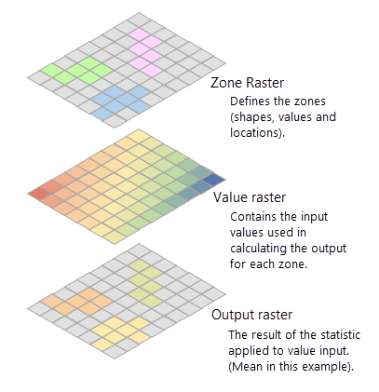
Raszterek területi statisztikái
adott
egy raszter cellaértékekkel
és zónák, amin belül kíváncsiak vagyunk a cellaértékek leíró statisztikai jellemzőire
a zónákat definiálhatjuk
egy poligonhálóval
vagy egy kategorikus raszterrel (cellaértékei a zónaazonosítók)

Slide 6
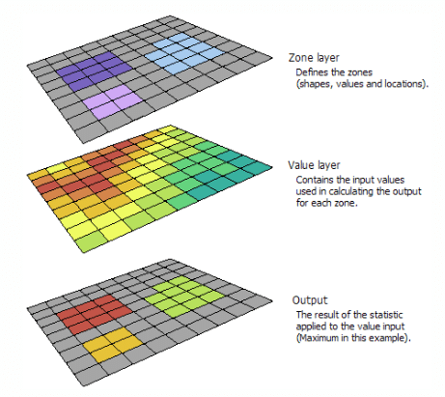
Raszterek területi statisztikái
kimenetként kérhetünk
rasztert: Spatial Analyst Tools > Zonal > Zonal Statistics
vagy táblázatot: Spatial Analyst Tools > Zonal > Zonal Statistics as Table
a táblázatot utána a poligonhoz kapcsolhatjuk

Slide 7
Raszterek területi statisztikái
leíró statisztikai jellemzők
minimum, maximum, tartomány
átlag, medián, összeg
szórás, egyedi értékek száma
legritkább érték, leggyakoribb érték

Slide 8
Raszterek területi statisztikái
leíró statisztikai jellemzők
minimum, maximum, tartomány
átlag, medián, összeg
szórás, egyedi értékek száma
legritkább érték, leggyakoribb érték

Slide 9
Raszterek területi statisztikái
leíró statisztikai jellemzők
minimum, maximum, tartomány
átlag, medián, összeg
szórás, egyedi értékek száma
legritkább érték, leggyakoribb érték

Slide 10
Raszterek területi statisztikái
leíró statisztikai jellemzők
minimum, maximum, tartomány
átlag, medián, összeg
szórás, egyedi értékek száma
legritkább érték, leggyakoribb érték

Slide 11
Raszterek területi statisztikái
leíró statisztikai jellemzők
minimum, maximum, tartomány
átlag, medián, összeg
szórás, egyedi értékek száma
legritkább érték, leggyakoribb érték
pirosak: csak kategorikus/egész raszter esetén választhatóak

Slide 12
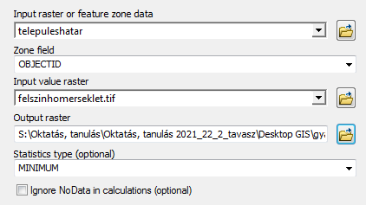
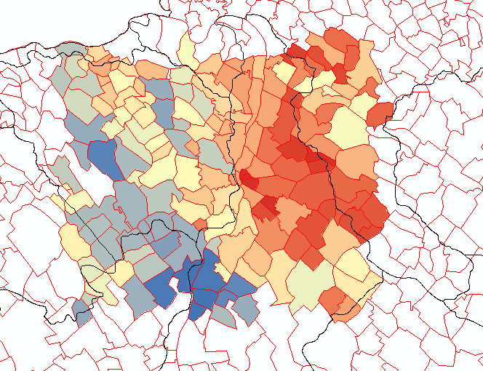
Raszterek területi statisztikái
paraméterek
input raster or feature zone data (kijelölés számít!)
zone field (poligon esetén jellemzően a FID/ObjectID)
input value raster
output raster
statistics type (alapértelmezett: átlag)
ignore NoData in calculations (alapértelmezett: igen) – furcsaságokat, extrém értékeket okozhat a raszter határát keresztező poligonok esetén
DEMO
felszínhőmérséklet maximuma a településeken belül, ismeretlen értékeket nem hagyjuk el

Slide 13
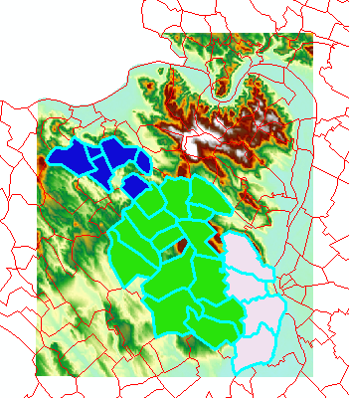
Raszterek területi statisztikái – feladat
jelölj ki néhány települést
amik teljesen a domborzatmodell alá esnek
a kijelölt települések több megyét képviseljenek
készíts területi statisztikát a megyékre bontva (MEGYEKOD)
a domborzati raszter celláinak mediánjáról
hagyd el az ismeretlen cellaértékeket

Slide 14
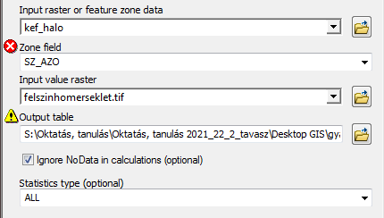
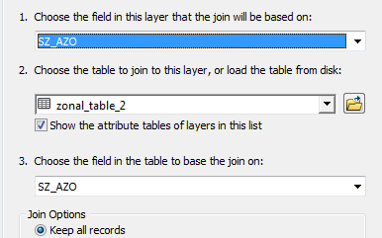
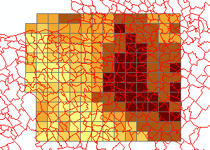
Raszterek területi statisztikái
ha táblázatként kérjük az eredményt (Zonal Statistics as Table)
"output raster" helyett "output table" paraméter
egyszerre több statisztikát is lekérhetünk (ALL)
utána a megfelelő azonosítóval hozzárendelhetjük a vektorfájlhoz a táblázatot
DEMO
felszínhőmérséklet minden statisztikája
a KEF-hálóban (SZ_AZO mező alapján)
ismeretlen értékeket elhagyva
hozzárendelés Joinnal
színezés valamelyik statisztikai jellemző alapján

Slide 15
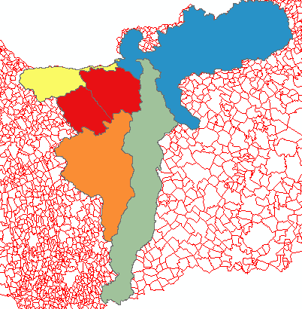
Raszterek területi statisztikái – feladat
kérd le táblázatként a domborzatmodell összes statisztikáját
a középtájak poligonjai ("középtáj" mező) alapján
hagyd el az ismeretlen értéket
rendeld hozzá a közös azonosító alapján a középtájakhoz a statisztikákat tartalmazó táblázatot
a táblázatban egy betűvel rövidebb lesz az azonosítómező neve
színezd a középtájakat a leggyakrabban előforduló magasságérték alapján

Slide 16
Raszterek területi hisztogramja
hisztogram
Spatial Analyst Tools > Zonal > Zonal Histogram
egy számérték helyett az egész eloszlást mutatja
bemenete hasonló: egy raszter értékekkel és zónák (kategorikus raszter vagy poligon)
a kimenete egy táblázat és egy ábra, aminek opcionálisan adhatunk nevet
elég csúnyácska, de ezernyi testreszabási lehetőséget kínál
főbb kezelési lehetőségek
Add to Layout – hozzáadja a nyomtatási elrendezéshez
Copy as Graphic – vágólapra másolja képként
Print – nyomtatóra küldi

Slide 17
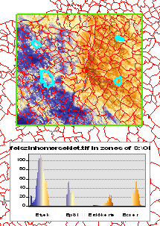
Raszterek területi hisztogramja
DEMO
felszínhőmérsékleti raszter által teljesen kitakart
"E" betűvel kezdődő településeken belül
a felszínhőmérséklet eloszlása
hozzáadva a nyomtatási elrendezéshez

Slide 18
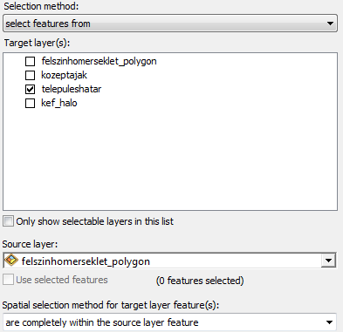
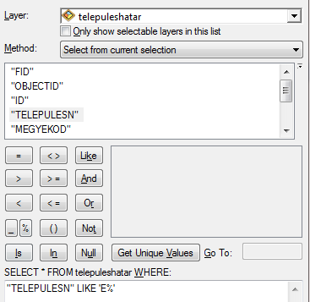
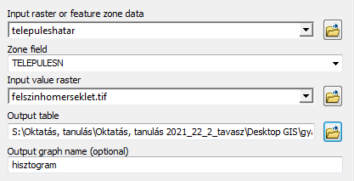
Raszterek területi hisztogramja
lépések
3D Analyst Tools > Conversion > From Raster > Raster Domain
Select by Location > települések + completely within + rasztert befoglaló poligon
Select by Attributes > települések + select from current selection + "TELEPULESN" LIKE 'E%'
Spatial Analyst Tools > Zonal > Zonal Histogram
jobb klikk >Add to Layout

Slide 19
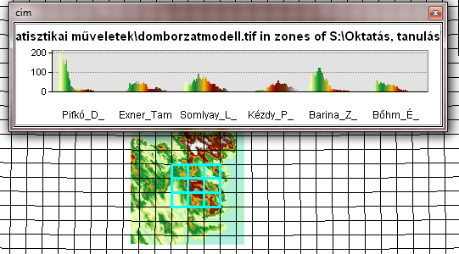
Raszterek területi hisztogramja – feladat
jelölj ki néhány (5-10) poligont a KEF-hálóból
mindegyik essen a domborzatmodell alá
készíts hisztogramot az adott poligon növényzetét felmérő botanikus ("FELMéRő" mező) szerint csoportosítva

Slide 20
Korreláció
korreláció fogalma
két adatsor egymással milyen módon és mennyire függ össze
lineáris kapcsolatot vizsgál
a korreláció egy számérték
-1: erős negatív korreláció
0: nincs kapcsolat
1: erős pozitív korreláció

Slide 21
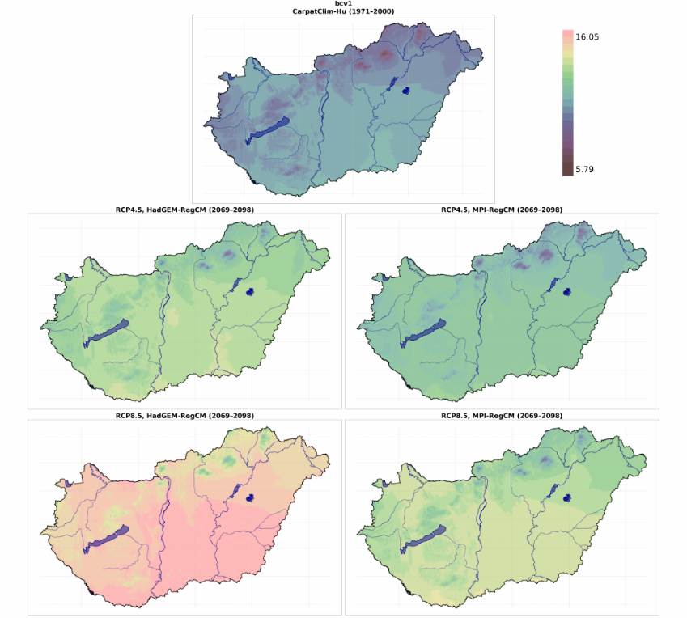
Korreláció
példák:
magasság és hőmérséklet: –
népsűrűség és légszennyezés: +
májusi és júniusi csapadék: ++
jelenlegi és jövőbeli légszennyezés: +
csapadék és bűnesetek száma: Ø
további példák

Slide 22
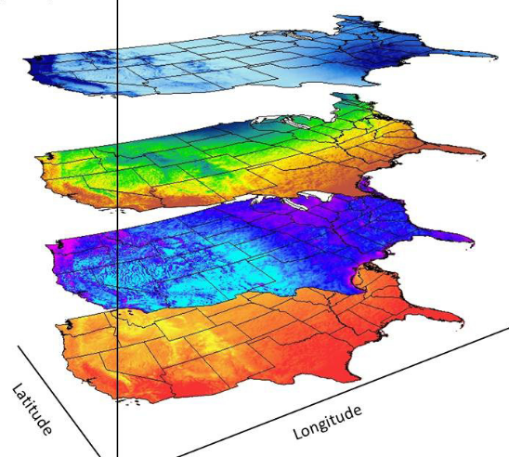
Korreláció
két adatsor = két, azonos hosszúságú számsor
lehetnek akár vektorok mezői
vagy két, azonos felbontású/kiterjedésű raszter cellaértékei
korreláció két raszter(réteg) között
Spatial Analyst Tools > Multivariate > Band Collection Statistics
korreláció két mező között
ArcMapben nem találtam rá eszközt
de Excelben könnyű

Slide 23
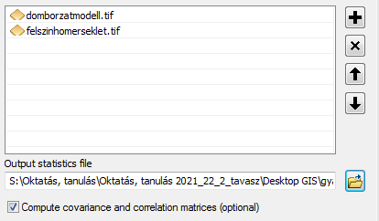
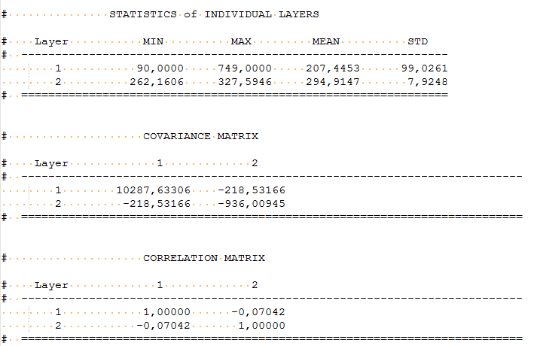
Korreláció
DEMO
domborzatmodell és felszínhőmérséklet közötti korreláció
Spatial Analyst Tools > Multivariate > Band Collection Statistics
be kell pipálni, hogy "Compute covariance and correlation matrices"
egy txt-fájlt készít, az alján van egy 2×2-es mátrix, a diagonálisban 1-ekkel (önmagával minden nagyon korrelál)
eredmény: -0,07
vagyis lényegileg semmi kapcsolat nincs a domborzat és a felszínhőmérséklet között

Slide 24
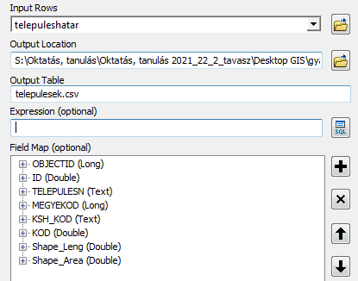
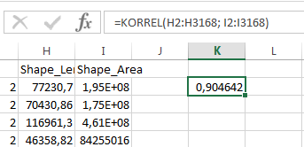
Korreláció
DEMO
korreláció a települések területe és kerülete között
Conversion Tools > Excel >Table to Excel (nekem valami Python-hiba miatt nem működött)
Conversion Tools > To Geodatabase > Table to Table
Output Tableként egy .csv-fájlt adjunk meg
utána behívjuk Excelbe
=KORREL(H2:H3168; I2:I3168)
eredmény: 0,90
erős pozitív korreláció

Slide 25
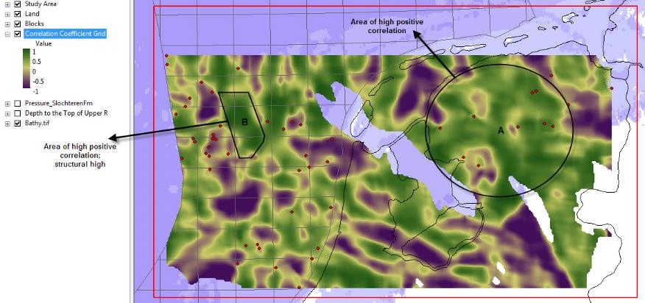
Lokális korreláció
a korreláció egy számérték
néha térképre van szükségünk
értsd: hol mekkora a korreláció?
ezt egy megadott méretű mozgó ablakban (moving window, focal statistics) lehet kiszámolni
ArcMapben nincs beépített eszköz hozzá
de le lehet tölteni több eszközt/szkriptet
https://github.com/jeffreyevans/GradientMetrics
https://www.arcgis.com/home/item.html?id=b13b3b40fa3c43d4a23a1a09c5fe96b9
ezeket most nem nézzük meg, de érdemes otthon kipróbálni

Slide 26
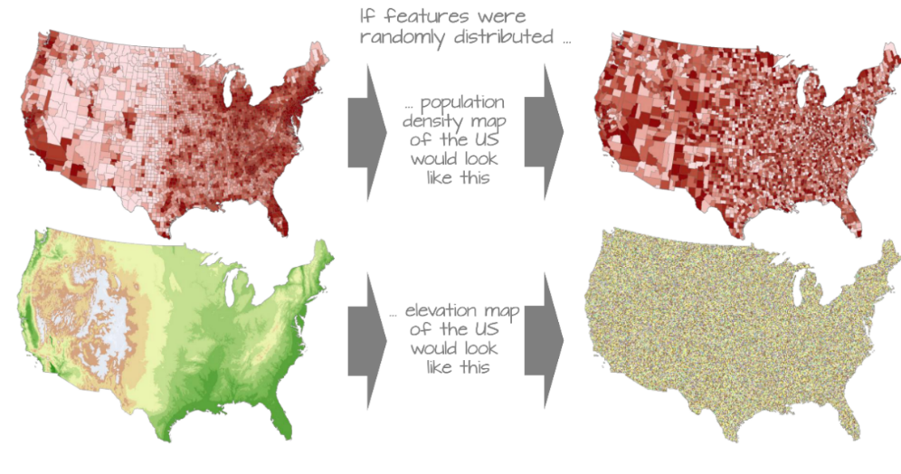
Térbeli autokorreláció
autokorreláció
egy adatsor önmagával
mindig +1
térbeli autokorreláció
spatial autocorrelation, SAC
egy kiválasztott pont/rasztercella korrelációja ugyanazon vektor/raszter többi (közeli, jellemzően szomszédos) pontjával/cellájával
perzisztencia (geográfia 1. törvénye): a térben egymáshoz közelebb lévő pontok értéke hasonlóbb egymáshoz, mint az egymástól távolabb lévőké
minél hasonlóbb értéket vesznek fel az egymáshoz közeli pontok, annál autokorreláltabb az adatsor
pl. esik az eső, valószínűleg esik a szomszédnál is, és talán a szomszéd faluban is

Slide 27
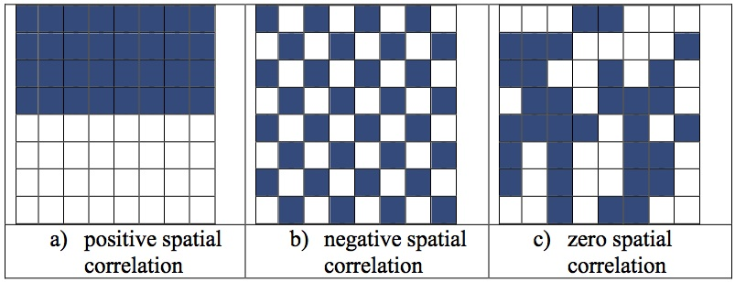
Térbeli autokorreláció
azt számszerűsíti, hogy
mennyire tehetünk biztos becslést egy ismeretlen pont értékére,
ha csak a környezetét ismerjük
korrelációhoz hasonlóan negatív és pozitív értéket is felvehet

Slide 28
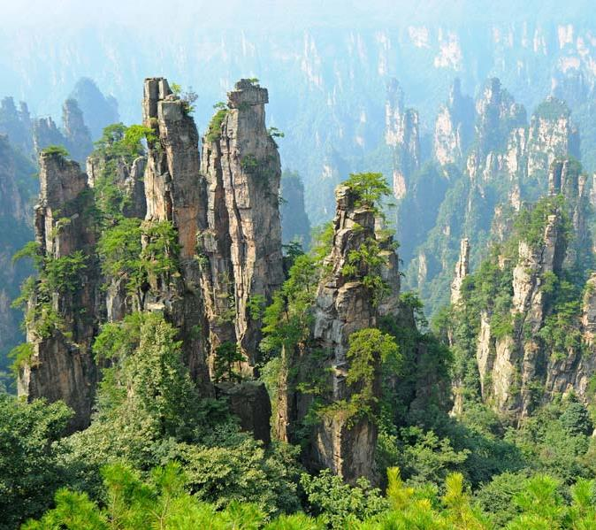
Térbeli autokorreláció
példák:
elkent felszínű domborzat: erős +
felszínmodell a városban: gyenge +
domborzat sziklafalakkal/letörésekkel: Ø
légszennyezettség: erős +
besugárzás: erős +
népsűrűség: gyenge +
zaj a műholdképen: Ø
további példák

Slide 29
Térbeli autokorreláció
lokális/globális
a korrelációhoz hasonlóan lehet az egész adatsort egy értékkel jellemezni
vagy a raszter minden cellájára kiszámolni
súlymátrixok
különböző súlymátrixok léteznek
ezek jellemzően 3×3-asak, vagyis a szomszédos cellákat vesszük csak figyelembe
a sakkbábuk mozgásáról nevezik el őket (bástya, futó, királynő/király)
ArcMapben külső fájlból tölthetjük be ezeket, ha nem jó az alapértelmezett

Slide 30
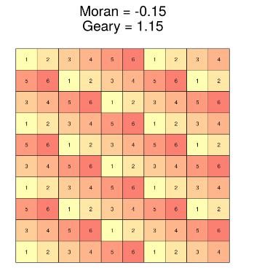
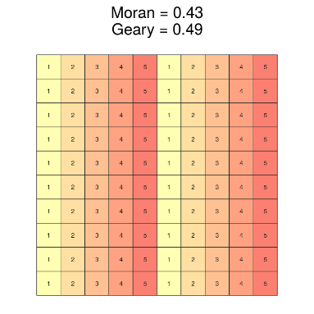
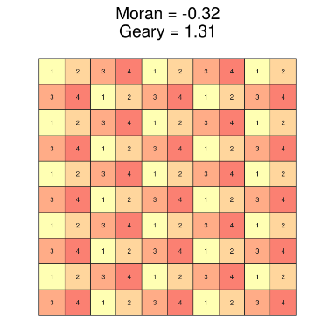
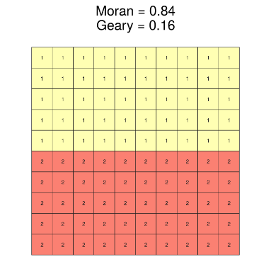
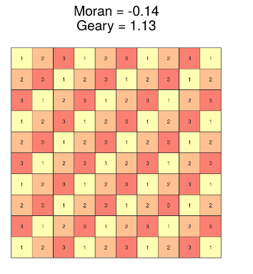
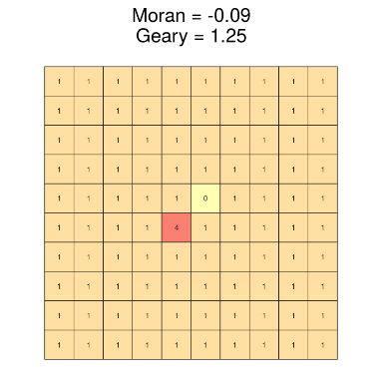
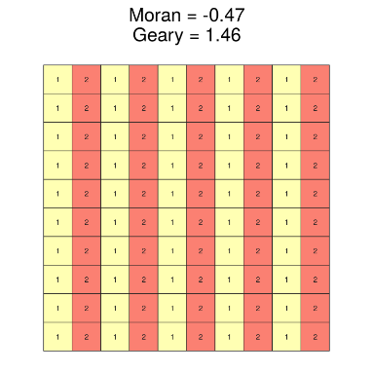
Térbeli autokorreláció
két fő metrika létezik
Moran-féle I (Moran's I)
Geary-féle C (Geary's C)
Moran
-1-től +1-ig
0: nincs
Geary
+∞-től 0-ig
1: nincs

Slide 31
Térbeli autokorreláció
ArcMapben csak a globális Moran-féle I számítható ki
Spatial Statistics Tools > Analyzing Patterns > Spatial Autocorrelation (Morans I)
csak pontokra számolható, és elég lassú
ezért előbb a rasztert ponttá kell alakítani
Conversion Tools > From Raster > Raster to Points
és vegyünk véletlen mintát a pontokból
Geostatistical Analyst Tools > Utilities > Subset Features
megadhatjuk abszolút darabszámként vagy az adatok %-ában
opcionálisan a maradék pontokat is elmenthetjük (nekünk nem kell)

Slide 32
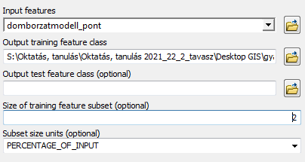
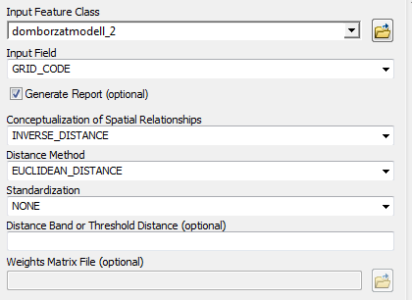
Térbeli autokorreláció
DEMO
domborzatmodell celláiból képzett pontok
véletlenül választott 2%-ának
globális Moran-féle térbeli autokorrelációja
megoldás
Raster to Points
Subset Features
Spatial Autocorrelation (Morans I)
pipáljuk be, hogy "Generate Report"
a Results-ból meg is nyithatjuk az összesítőt
eredmény: 0,93 (p<0,05)
erős, szignifikáns térbeli autokorreláció

Slide 33
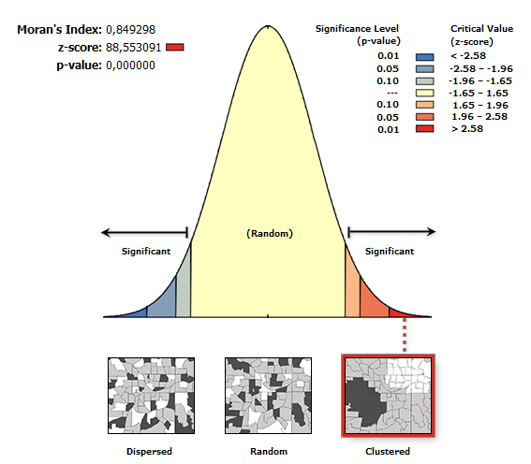
Térbeli autokorreláció – feladat
a felszínhőmérsékleti raszterből képezz pontokat
válassz ki 4000 darab véletlen pontot
számítsd ki a globális térbeli autokorrelációját
értelmezd az eredményt

Slide 34
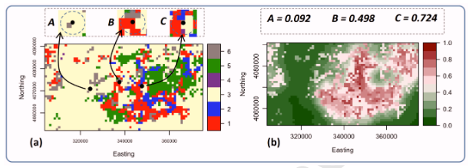
Térbeli autokorreláció
a Moran- és Geary-féle értékek számrasztereken (vagy számvektorokon) értelmezhetőek
és ha a raszterünk kategorikus?
pl. felszínborítás (CORINE)
ELSA (Entropy-based Local indicator of Spatial Association)
0: erős térbeli autokorreláció
1: nincs autokorreláció
ArcMapben nincs

Slide 35
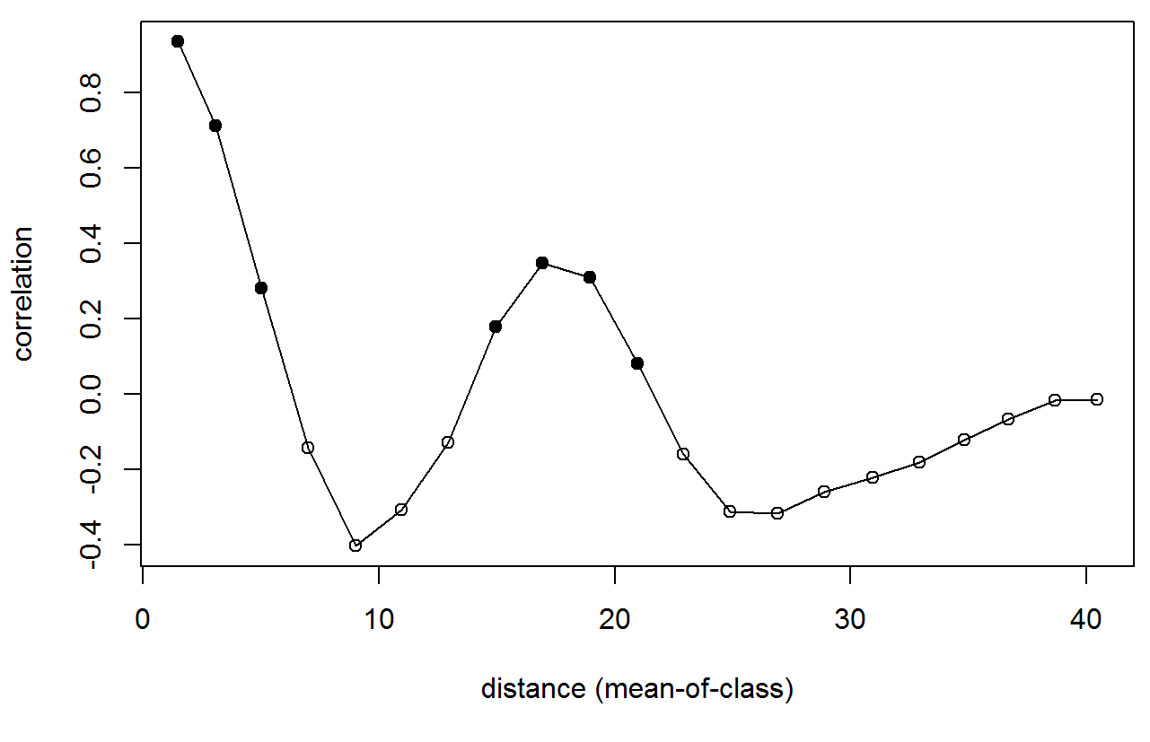
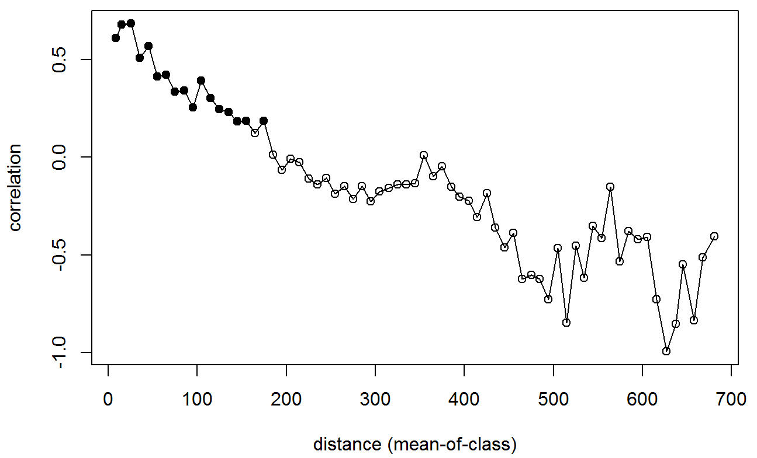
Korrelogram
az autokorreláció jellemzően annál nagyobb, minél közelebbi pontokat veszünk figyelembe
egy távolsághatáron túl már várhatóan teljesen függetlenek a pontok egymástól
ez a távolság nem feltétlenül kisebb, mint az adatsorunk kiterjedése!
az autokorreláció távolságfüggését (lecsengését) ábrázolja a korrelogram
correlogram

Slide 36
Korrelogram
az összes lehetséges pontpár között kiszámolhatjuk a távolságot
a távolságokat növekvő sorrendbe rendezzük
felosztjuk egységnyi szakaszokra
pl. 1 és 1000 m közötti távolságok 100 m-es szakaszokban
minden távolságintervallumra kiszámoljuk, mennyi a térbeli autokorreláció az egymástól ilyen távolságokra elhelyezkedő pontok között
y-tengely: Moran/Geary, x-tengely: távolságintervallumok
teli körök: statisztikailag szignifikáns pozitív autokorreláció
értsd: ahol még van térbeli autokorreláció

Slide 37
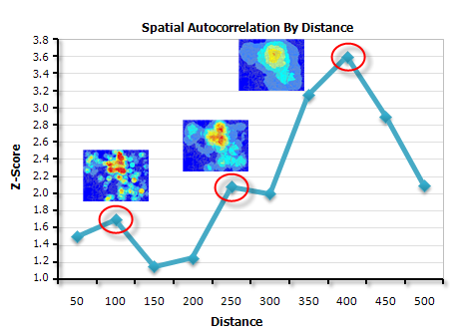
Korrelogram
ArcMapben
valamiért Incremental Spatial Autocorrelationnek hívják…
Spatial Statistics > Analyzing Patterns > Incremental Spatial Autocorrelation
elég lassú és sokat kell szöszölni a parametrizálással, hogy hiba nélkül lefusson
és az y-tengelyen nem is az autokorrelációt ábrázolja, hanem egy avval összefüggő másik számértéket (z-érték)
ezért most nem nézzük meg

Slide 38
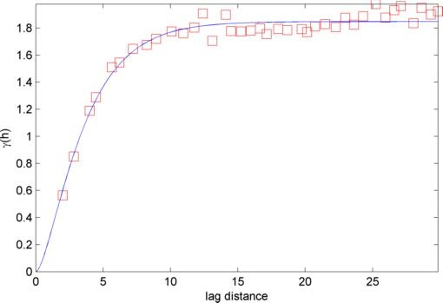
(Fél)variogram
(semi)variogram
hasonlít a korrelogramra
csak más van az y-tengelyen: pontok varianciája (változatossága)
minél közelebbi pontokat vizsgálunk, várhatóan annál kisebb a variancia

Slide 39
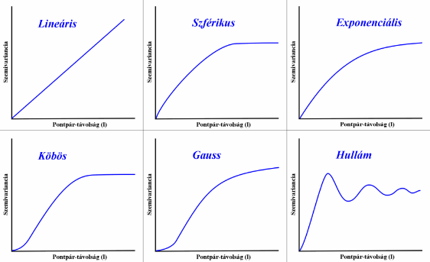
(Fél)variogram
a korrelogramot jellemzően nézegetni szoktuk
míg a félvariogramra ("tapasztalati variogramfelhőre") variogrammodellt illesztünk
a variogrammodell egy szabályos alakú, néhány paraméterrel leírható görbe
a variogrammodell jellemzi a térbeli adatstruktúrát
később, interpolációkban használhatjuk
modelltípusok
csak röghatás (pure nugget)
egyenes (linear)
exponenciális (exponential)
gauss-i (Gaussian)
szférikus (spherical)
forrás: Telbisz és mtsai. 2013

Slide 40
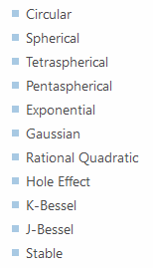
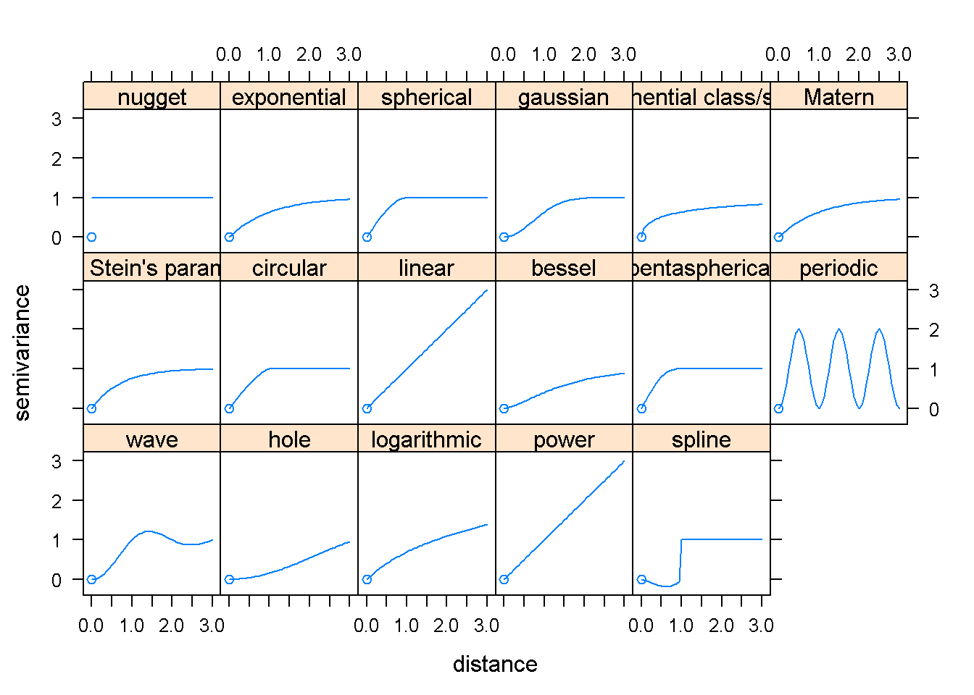
(Fél)variogram
modelltípusok
és még számos további típus…
nem mindegyik található meg az ArcMapben

Slide 41
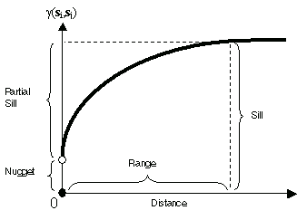
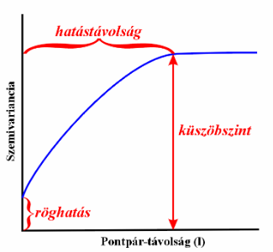
(Fél)variogram
főbb modellparaméterek
hatástávolság (range): az a távolságtartomány, amin túl a variancia már nem növekszik
küszöbszint (sill): tetszőlegesen távoli pontok varianciája
röghatás (nugget): tetszőlegesen közeli pontok közötti variancia, térbeli autokorrelációval nem magyarázható variancia
röghatás nélküli küszöbszint (partial sill): térbeli autokorrelációval magyarázható variancia
forrás: Telbisz és mtsai. 2013

Slide 42
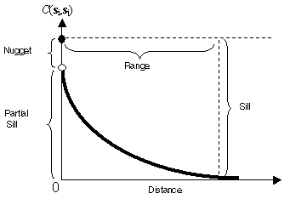
Kovariogram
covariogram
ugyanaz, mint a félvariogram, csak megfordítva
küszöbszinttől indul, és az x-tengelyhez konvergál a görbe
ArcMapben minden olyan interpolációnál
ahol lehet félvariogramot használni
ott lehet kovariogramot is
lényegileg felcserélhetőek

Slide 43
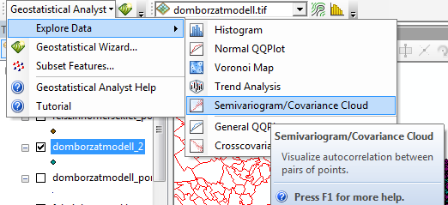
Félvariogram és kovariogram
ArcMapben
Geostatistical Analyst toolbar > Explore Data > Semivariogram/Covariance Cloud
csak kevés pontra működik hatékonyan → készítsünk kis (<500) véletlen mintát!
állíthatjuk a lépésközt és az osztások számát
hozzáadhatjuk a nyomtatási elrendezéshez
önmagában nem túl hasznos
hisztogram és variogramfelhő nézegetésekor
amit kijelölünk az ábrán,
azt a térképen is kijelöli

Slide 44
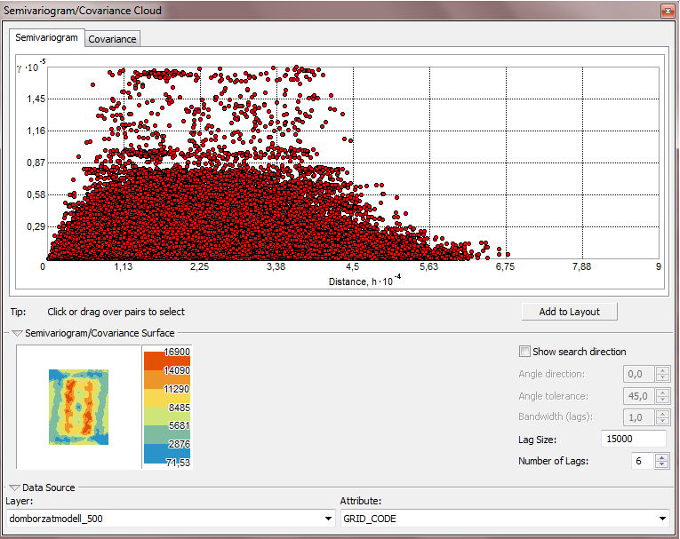
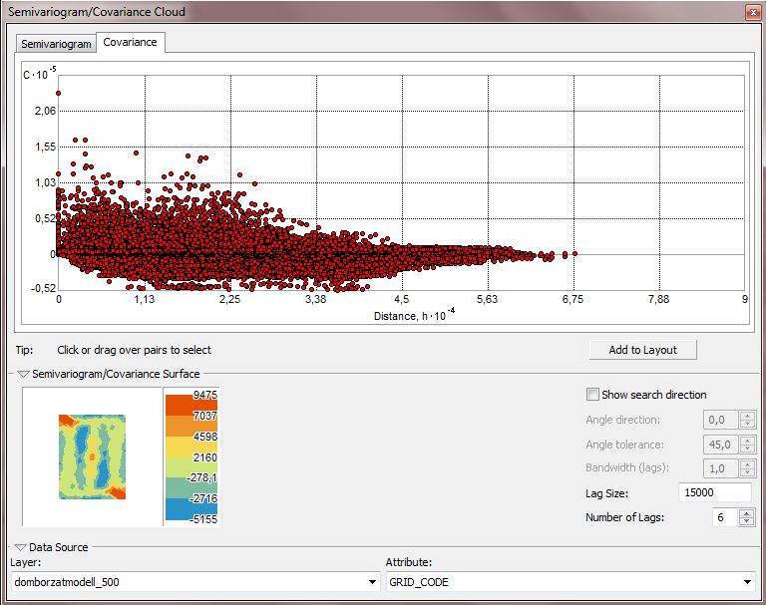
Félvariogram és kovariogram
DEMO
500 véletlen pontot leválogatunk a domborzatmodellből
megjelenítjük a GRID_CODE mező (jobb alul állítható) félvariogramját és kovariogramját

Slide 45
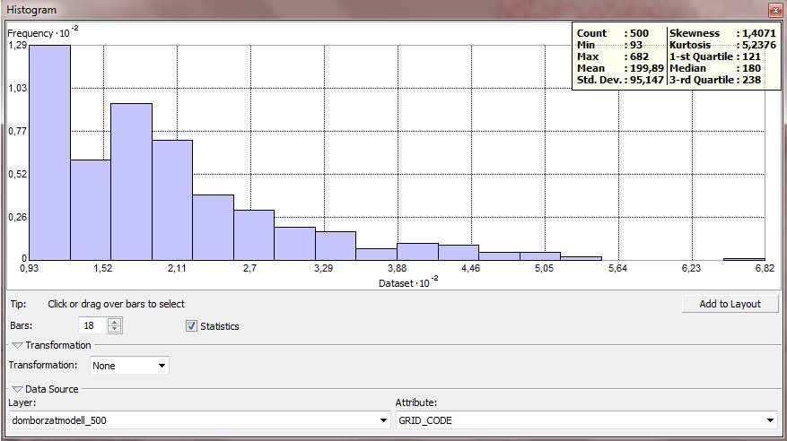
Hisztogram
adatok gyakorisági eloszlását mutatja
Geostatistical Analyst toolbar > Explore Data > Histogram
lehetőségek
állíthatjuk az osztások számát
kérhetünk adattranszformációt
hozzáadhatjuk a nyomtatási elrendezéshez
DEMO
domborzatmodell 500 véletlen pontjára
18-osztatú hisztogram
nyomtatási elrendezéshez adjuk

Slide 46
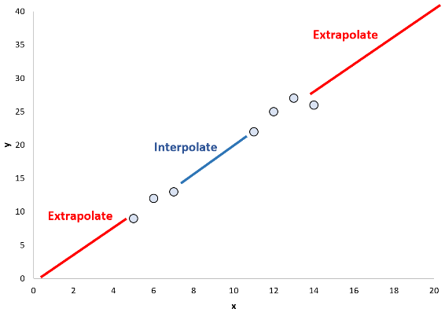
Interpoláció
ismeretlen érték megbecslése ismert értékek segítségével
interpoláció vs. extrapoláció
az extrapoláció mindig veszélyesebb
de valójában mindkettő becslés, mindkettő feltételezésekkel él
mögöttük mindig egy modell húzódik meg
legyen bár az egyszerű vagy összetett
térbeli interpoláció
térbeli entitások (jellemzően pontok vagy rasztercellák) értékének megbecslése
a közeli vagy az összes ismert érték segítségével

Slide 47
Térbeli interpoláció
spatial interpolation
lehetséges célja
néhány ismeretlen pont értékének meghatározása
adatok átvetítése új kiosztású pontrendszerbe (jellemzően szabályos elrendezésű pontrácsba)
durva felbontásból finom felbontású (~folytonos) adatsor készítése
utóbbit az éghajlatkutatásban statisztikai leskálázásnak (statistical downscaling) nevezik

Slide 48
Térbeli interpoláció
miért van rá szükség?
mert az adatgyűjtés finom felbontásban
időigényes
drága
vagy lehetetlen

Slide 49
Térbeli interpoláció
interpolátor: interpolációs modell/módszer
sok interpolátor megadott számú pont értékeinek súlyozott átlagát számolja
legfőbb különbség a pontok számában és a súlyokban van
némelyik csak egy vagy néhány közeli pontot vesz figyelembe
más interpolátorok az összeset, de jellemzően a távolabbi pontokat kisebb súllyal

Slide 50
Térbeli interpoláció
rengeteg interpolátor létezik
ezek közül csak néhányat mutatok be
illetve csak néhány érhető el ArcMap-ben
forrás: Li & Heap 2008

Slide 51
Interpolátorok - legközelebbi szomszéd (nearest neighbor, NN)
tesszelláció
Voronoi-cellák vagy Thiesen-sokszögek
egy pont (a legközelebbi pont) értékét másolja
nagyon gyors
lépcsőzetes (szakadásos felületet ad)

Slide 52
Interpolátorok – természetes szomszéd (natural neighbor, NaN)
ismert pontok Voronoi-celláiból valamennyit kihasít az ismeretlen pont cellája, ha hozzáadjuk a ponthalmazhoz
a kihasított részek területének aránya adja a súlyokat
gyors
forrás: Telbisz és mtsai. 2013

Slide 53
Interpolátorok – háromszögbázisú interpoláció (triangulation, TIN)
az ismert pontokra háromszögfelszínt készít (tesszelláció speciális típusa)
az ismeretlen pontot az őt fedő háromszög három csúcsa alapján számítja
nem túl valósághű felszínt ad

Slide 54
Interpolátorok – távolsággal fordítottan arányos súlyozás (inverse distance weighted/weighting, IDW)
más néven: Shepard’s method
minél távolabb esik egy ismert pont, annál kevésbé számít az értéke
általában nem lineáris (kitevő: 1) fordított arányosságot
hanem négyzetes (kitevő: 2) fordított arányosságot használunk
a kitevő (power) nagysága határozza meg, hogy a távolság növekedésével milyen gyorsan váljanak a pontok elhanyagolhatóvá
az ismert pontok közelében lényegileg már csak az adott pont értéke számít → bikaszem- (bull's eye) effektus

Slide 55
Interpolátorok – spline
az ismert pontokat érintő szakadásmentes felszínt hoz létre, simít
polinomiális (jellemzően harmadfokú) függvényekből épül fel
vékonylemezes interpoláció (thin plate spline, TPS)
más néven görbületminimalizálás (minimum curvature)
a spline-interpoláció egyik altípusa
kimondottan sima felszínt hoz létre
ismert értéktartományon kívüli értékeket is generálhat (nem konkáv)!

Slide 56
Interpolátorok – spline
a georeferálásnál használt rubbersheeting (gumilepedő-technika) is ezen az elven alapul

Slide 57
Interpolátorok – krigelés
nem egy módszer, hanem módszercsalád
D. G. Krige dél-afrikai bányamérnök & G. Matheron francia geomatematikus
ez már valódi geostatisztikai módszer
előbb ismerjük meg az adatok statisztikai jellemzőit, struktúráját
utána ez alapján interpoláljunk!
az adatok struktúrájának megismerése a felszín alatti jellemzőknél elengedhetetlen

Slide 58
Interpolátorok – krigelés
ismeretlen érték 3 komponensből tevődik össze
trend/drift
térbeli autokorreláció
zaj
lépések
trend leválasztása (detrending) – elhagyható
félvariogram számítása
interpoláció elvégzése a félivariogram alapján
forrás: Telbisz és mtsai. 2013

Slide 59
Krigelés típusai
egyszerű krigelés (simple kriging, SK)
a trend sík és ismert
nem reális, ritkán használjuk
szokványos/szokásos krigelés (ordinary kriging, OK)
a trend sík és ismeretlen
gyakran használjuk
univerzális (universal kriging, UK)
a trend ismeretlen, a trendleválasztás a pontkoordináták alapján végezzük

Slide 60
Krigelés típusai
regressziókrigelés/regressziós krigelés (regression kriging, RK)
más néven: maradéktag-krigelés (residual kriging), trendszűréses krigelés (detrended kriging), külső sodrású krigelés (kriging with external drift, KED)
árnyalatnyi különbség e fogalmak között
a trend ismeretlen, a trendleválasztás segédváltozó(k) alapján történik
jellemzően a segédváltozókon lineáris regressziót végzünk
de lehet polinomiális regressziót, vagy tetszőlegesen összetett modellt (akár MI- algoritmust) is használni

Slide 61
Krigelés típusai
blokk-krigelés (blokk kriging, BK)
a kiugró értékek elkerülése végett pontok helyett nagyobb blokkokat használunk
lényegileg simítunk
indikátorkrigelés (indicator kriging, IK)
az interpolálandó változó nem folytonos, hanem bináris (0/1)
együttes krigelés (cokriging)
több változó krigelése egyszerre
korrelációt feltételez a változók között

Slide 62
Interpolációk csoportosítása – 1. determinisztikusság
determinisztikus (deterministic), nem geostatisztikai (non-geostatistical)
egyértelműen meghatározott matematikai függvények segítségével számítja ki az értéket a nem ismert pontokban
pl. IDW, NN, NaN, spline
sztochasztikus (stochastic), geostatisztikai (geostatistical)
adatpontok statisztikai elemzését is figyelembe veszi
az interpolálandó értéket valószínűségi változónak tekinti, ami hibával terhelt lehet
általában nem csak az ismeretlen értékeket, hanem azok varianciáját/szórását is kiszámítja
pl. a legtöbb krigelés

Slide 63
Interpolációk csoportosítása – 1. determinisztikusság
összetett (combined)
determinisztikus és geostatisztikai módszerek ötvözése
pl. regressziós krigelés

Slide 64
Interpolációk csoportosítása – 2. ismert értékek megőrzése
egzakt
az ismert pontok értékét megőrzi
pl. NN, NaN, TIN
inegzakt/nem egzakt/közelítő (approximate)
az ismert pontok helyén az interpolált érték eltérhet az eredeti/ismert értéktől
pl. spline (néha)
vegyes
IDW
krigelés (ha van röghatás, akkor csak közelít)

Slide 65
Interpolációk csoportosítása – 3. helyi vagy globális
helyi
megadott környezetet veszi figyelembe az ismeretlen értékek kiszámításánál
sugárral/darabszámmal határolható körbe
globális
összes adatpont számít az ismeretlen értékek kiszámításánál
folytonos az átmenet
a globális interpolációk esetén gyakran a távoli pontok súlya már elhanyagolható

Slide 66
Interpolációk csoportosítása – 4. konvexitás
ismeretlen pont értéke kívül eshet-e a felhasznált (ismert) pontok értéktartományán?
konvex (convex)
nem eshet kívül
pl. NN, TIN, NaN, IDW
nem konvex (non-convex)
kívül eshet
valamiért nem szokás konkávnak nevezni…
pl. spline, krigelés (ritkán)

Slide 67
Interpolációk csoportosítása – 5. törésmentesség
törésmentes (gradual)
pl. IDW, spline
a törésmentesen belül is vannak simább és kevésbé sima felszínek (1. és 2. derivált)
töréses (abrupt)
pl. NN, TIN
a törésesen belül is van szélsőség, a szakadásos (pl. NN)
vegyes:
pl. NaN, krigelés

Slide 68
Interpolációk csoportosítása – 6. változók száma
egyváltozós (univariate): csak az interpolálandó változót veszi figyelembe
pl. NN, TIN, NaN, IDW, SK, OK
többváltozós (multivariate): koordinátákat vagy segédváltozókat is használ
pl. spline, UK, RK
segédváltozónak nem csak az ismert, hanem az ismeretlen értékű pontokban is tudnunk kell az értékét!
gyakorlatilag folytonos/finom felbontású adat kell

Slide 69
Interpolációk csoportosítása – 7. számításigény
legszámításigényesebbek:
krigelés
spline

Slide 70
Interpolációk csoportosítása

Slide 71
Interpolációk csoportosítása

Slide 72
Térbeli interpolációk ArcMapben
pontokból rasztert gyorsan
Spatial Analyst Tools > Interpolation
vagy 3D Analyst Tools > Raster Interpolation
a két eszköztár ugyanaz!
IDW, NaN, Spline, Kriging (OK, UK, BK, kevés beállítási lehetőséggel)
Topo to Raster – speciális, hidrológiai modellezéshez
Trend – egyszerű trendfelszín illesztése
TIN
3D Analyst Tools > Data Management > TIN > Create TIN
pontokból vagy raszterből geostatisztikai réteget átgondoltabban
Geostatistical Analyst toolbar > Geostatistical Wizard

Slide 73
Gyors interpolációk ArcMapben
tipikusan durva felbontású adatot akarunk interpolálni
most ilyen nincs → ezért mintavételezéssel (vektor) vagy aggregálással (raszter) készítünk (készítettünk)
sok a lehetőség, nem nézzük végig mindet
de a zárthelyin elvárt az Spatial Analyst Tools > Interpolation eszköztárból a következők ismerete: IDW, spline, NaN, OK, UK

Slide 74
Gyors interpolációk ArcMapben
DEMO
domborzatmodell pontjainak véletlenül választott 2%-ára
természetes szomszéd
100 méteres cellamérettel

Slide 75
Gyors interpolációk ArcMapben
DEMO
felszínhőmérséklet véletlenül választott 4000 pontjára
szokványos krigelés, exponenciális variogrammodell
200 méteres cellamérettel
változó keresési távolsággal (vagyis nem blokk-krigelés)
elmentjük a predikció varianciáját is
Advanced Parameters…
itt állíthatjuk a variogrammodell jellemzőit
de nem látjuk hozzá a tapasztalati variogramfelhőt
úgyhogy sok értelme nincs

Slide 76
Gyors interpolációk ArcMapben
eredmény
fölülre kerül a varianciát ábrázoló raszter
az alacsonyabb érték jelenti a biztosabb predikciót
alatt a predikált raszter

Slide 77
Gyors interpolációk ArcMapben – feladat
domborzatmodell pontjainak véletlenül választott 2%-ára
távolsággal fordítottan arányos súlyozás
2,5-ös kitevővel
150 méteres cellamérettel

Slide 78
Átgondolt interpolációk ArcMapben
ha
összetettebb módszereket szeretnénk használni
meg akarunk győződni, hogy a térbeli autokorrelációt megfelelő variogrammodell jellemzi
részletesebb paraméterezésre van szükségünk
segédrétegeket akarunk felhasználni (RK)
az eredményt ki akarjuk értékelni vagy különböző kimeneteket szeretnénk kinyerni belőle
akkor a Geostatistical Wizardot kell használnunk

Slide 79
Átgondolt interpolációk ArcMapben
geostatisztikai varázsló főbb lépései
1. kiválasztjuk a módszert és a bemeneti adatokat (raszter/vektor + mezőnév)
2. (krigelés esetén) kiválasztjuk az altípust (pl. OK, UK stb.) és megadjuk a legfőbb paramétereket (transzformáció, trendleválasztás)
3. további paramétereket megadhatunk
4. variogrammodellt vagy kovariogrammodellt illesztünk
5. ellenőrizzük a predikcióhoz használt sugarat/pontok számát
6. ellenőrizzük a modell hibáit

Slide 80
Átgondolt interpolációk ArcMapben
DEMO
domborzatmodell pontjainak 2%-a, UK
variogrammodellel játszunk (megjelenítés, keresési irány, röghatás, modelltípus, anizotrópia, osztásméret és -szám)
eredmény: geostatisztikai réteg

Slide 81
Átgondolt interpolációk ArcMapben – feladat
a felszínhőmérséklet 4000 véletlenül választott pontjából
szokványos krigeléssel (OK)
röghatás nélküli exponenciális variogrammodellel (anizotrópia nélkül)
készíts predikciót (geostatisztikai réteget)

Slide 82
Geostatisztikai réteg
GA layer
speciális réteg ArcMapben
kicsit más tulajdonságok, megjelenítési lehetőségek
bár megjelenik, de még nem késztermék
véglegesítés (Geostatistical Analyst Tools > Working with Geostatistical Layers)
pontok: GA Layer to Points
raszter: GA Layer to Grid
szintvonalak vagy szintvonalak közti sávok (poligonok): GA Layer to Contour

Slide 83
Geostatisztikai réteg
DEMO
a krigelés eredményét elmentjük a domborzatmodell 500 véletlen pontjában
megnézzük az attribútumtáblát

Slide 84
Geostatisztikai réteg – feladat
a krigelés eredményét mentsd el
raszterként 200 m-es cellamérettel
és szintvonalakként
a szintvonalak jellemzői:
típus: contour
minőség: presentation
felosztás: manual, 100, 200, 400 és 600 méternél

Slide 85
Geostatisztikus felelőssége
a kimenet nem a valóság, hanem becslés
ezért nevezzük modellnek/predikciónak
technikailag bármelyik módszert és bármilyen variogrammodellt lehet használni
némelyik interpoláció szép, mások furcsábbak
de csak az egyik egyezik a valósággal!
a geostatisztikus felelőssége
kellően megbízható adatot gyűjteni
kellően megismerni az adatot (mit mutat, milyen folyamat hozta létre stb.)
megfelelő modellt és interpolátort választani (modellfeltételek)
az interpoláció eredményét ellenőrizni

Slide 86
Kiértékelés
négyféle módon szokás kiértékelni a predikciót
1. a modellépítéshez felhasznált pontok megfigyelt és predikált értékének összevetése
egzakt interpolátor esetén nincs eltérés
nem túl informatív
2. geostatisztikai interpolátor esetén a kiszámolt varianciával
nem az igazi…
3. leave-one-out cross-validation (LOOCV)
számításigényes
eredeti (durva) felbontásban mutatja a bizonytalanságot
4. független (vagy legalábbis a modelltanításhoz fel nem használt) adatokkal
ez a legmegbízhatóbb módszer

Slide 87
Kiértékelés
4. független adatok
ha van igazi független adat (ritkán…), az a legjobb
ha nincs, szétválasztjuk mondjuk 90-10% arányban az eredeti adatsort a Subset Features-zel (léteznek ennél profibb szétválasztási módok is!)
majd GA Layer to Points
3. LOOCV
Geostatistical Analyst Tools > Utilities > Cross Validation
a Resultsban találjuk a különböző hibametrikákat
opcionálisan megadhatunk egy kimeneti shapefile-t, akkor abba menti a pontonkénti eltérést/hibát
DEMO: domborzati kriging LOOCV

Slide 88
Területi interpoláció
az előzőekben bemutatott módszerek mind pontinterpolációk voltak
vagyis cellából cellát vagy pontból pontot/cellát interpoláltunk
területi interpoláció (areal interpolation)
poligonból poligon
a háttérben itt is ugyanúgy egy modellt készítünk
ami folytonos felszínt ad
és ezt aggregáljuk az új poligonokba
jellemzően diszjunkt, a síkot hézagmentesen lefedő poligonokkal dolgozunk
ez is a geostatisztikai varázslóból érhető el
https://desktop.arcgis.com/en/arcmap/10.4/extensions/ geostatistical-analyst/what-is-areal-interpolation.htm

Slide 89
Területi interpoláció
háromféle adathoz használható
átlag
pl. légszennyezettség, hőmérséklet
Average (Gaussian) data
darabszám+összdarabszám
pl. ellenzékre szavazók száma + mintanagyság
Rate (binomial) counts
esetszám (+mérési idő – opcionális)
ha mérési időt nem adunk meg, minden poligonra azonosnak veszi
pl. megfigyelt madáregyedek száma, regisztrált kullancscsípések száma
Event (overdispersed Poisson) counts

Slide 90
Területi interpoláció
DEMO
KEF-hálóba számolt átlagos felszínhőmérséklet átinterpolálása a településpoligonokba
hiányzó értékek elhagyásáról figyelmeztet
olyan variogrammodell-típust és osztásközt (Lag Size) válasszunk (pl. Stable + 2000), aminél a kék keresztek többsége a piros intervallumokba esik, és az y-tengelyen nincs negatív érték
Geostatistical Analyst Tools > Working with Geostatistical Layers > Areal Interpolation Layer To Polygons

Slide 91
Köszönöm a figyelmet!
kérdések?

